Slide 1
第20回 LC 計画推進委員会（案）
日時： 2月14日 (木） 13:00 ~ 17:00
場所； KEK 4号館1階セミナーホール
アジェンダ（報告内容は、KEK-LC推進室URL にアップロード予定）：
報告 (13:00 – 15:30)
  LCを取り巻く国際・国内の情勢、指針 （鈴木/岡田)
  LC 加速器技術開発進捗・H25推進計画／春の物理学会シンポジウムに向けた準備：
  -- ILC 技術設計書の完成と今後の展望 –
    加速器全般 (山本A）
    加速器儀述開発の進展：STF (山本Y）
    加速器技術開発の進展：ATF (奥木）
    測定器 (コメント：川越）
    状況と展望 (コメント：駒宮）
  技術報告
    STF-量子ビーム実験延長(2~3月） （早野）
    国内地質調査、立地検討進捗 （宮原）
  諸報告
  1) HE委員会/LC戦略会議 からの報告 （山下）
ディスカッション（15:45 ~ 17:00)
  KEK ロードマップ：まとめの報告、議論 (岡田）
  日本学術会議への取り組み、今後の展開 （岡田、コメント：相原）
  来年度の活動にむけた議論、意見交換 （全員）
  まとめ （山本）
次次回・LC推進委員会予定 --> 来年度（4月以降）

Slide 2
KEK-LC： FY2012~13 Plan
月 | LC定例 | KEK-LC | KEK / 国内 | GDE / 国際
10 | 1, 8, 15, 22, 29 | 19(Fri)：LC推進委* |  | 8-12: ASC-12 @ Portland 22-26: LCWS @ Arlington 28-29: IEEE-NSS @ Anaheim
11 | 5, 12, 19, 26 |  | 7: KEK 研究推進会議 | 5-8: TTC (JLab) 13-14: GDE Cost Review (Fnal) 14-16: Higgs factory WS (Fnal)
12 | 3, 10, 17, 24 | 27 (Thu)：LC推進委* | 3: 量子ビーム・シンポジウム (秋葉原） 4-5: AAA 加速器実習 (KEK) | 13-14: ILC-PAC (KEK) 15: LC Symposium (Tokyo)
1 | 7, 14, 21, 28 |  |  | 7-8: IHEP-KEK SCRF Collab. Mtg. (webex at KEK)
2 | 4, 11, 18, 25 | 14 (Thu)：LC推進委* | 8: 日本学術会議シンポジウム | 2/4~ IHEP-KEK collab. Mtg (@ IHEP) 6-7: Ext. Cost-Review (Windsor/UK) 21-22: ICFA/ILCSC (Vancouver)
3 | 4, 11, 18, 25 |  | 26-29: 物理学会 (ILC シンポ）
4 |  |  | 5-6: KEK road-map review | 3-4: ATF-II Review at KEK 15-17: DESY-KEK Collab. Mtg at KEK
 |  |  |  | 13-17: IPAC (Shanghai) 27-31: ECFA-LC symposium (DESY)
6 |  |  | 6/15: AAA シンポ | 12: ILC Event (KEK, CERN, Fnal)
9 |  |  |  | 22-27: SRF2013 (Paris)
11 |  |  |  | 11-15: LCWS-2013 (Tokyo)

Slide 3
ILC TDR: External Cost Review
Windsor, UK, Feb. 6-7, 2013
Reviewers
S. Akutagawa
J. Bagger (observer)
R. Brinkmann
L. Evans (observer)
N. Holtkamp (Chair)
K. Dale
P. Lebrun
R. Rubinstein (PAC Secretary)
E. Tada
S. Uno
T. Watson
C. Zhang
T. Shidara (ECR Scientific Secretary)
Reports from GDE:
Introduction B. Barish
ILC design overview N. Walker
Cost methodology G. Dugan
SCRF system overview A. Yamamoto
HLRF:
  Modulator PDS C. Adolphsen
  Klystron, PD, MP S. Fukuda
SCRF
  Cavity (RI study) N. Walker
  Cryogenics T. Peterson
  CM assembly (BN study) V. Parma
  System test M. Ross
CFS
  Overview V. Kuchler
  Cost Basis- Asia A. Enomoto
  Cost Basis – Europe J. A. Osborne
  Cost Basis – Americas V. Kuchler
  Regional Cost comparison V. Kuchler
Damping Ring M Harrison
Coventional Acc. Sys. B. List
Installation F. Asiri
Cost summary/roll-up G. Dugan
Schedule M. Gastal
Further R&D for cost driver M. Ross
Project Impl. Plan B. Foster

Slide 4
日本学術会議・第三部会シンポジウム
多くの研究者・学生の方々の参加を期待
素粒子物理・原子核物理分野の
「大型施設計画・大規模研究計画マスタープラン」に関するシンポジウム」
主 催 日本学術会議 物理学委員会素粒子物理学・原子核物理学分科会
平成２５年２月８日（金）９：００～１８：30 日本学術会議講堂
09：00－09：05 趣旨説明： 相原博昭 （日本学術会議第三部会員、東京大学大学院理学系研究科長）
09：05－09：25 原子核物理学の展望 ：田村裕和 （日本学術会議第三部連携会員、東北大学理学研究科教授）
09：30－10：00 J-PARCハドロン実験施設の高度化による物質の起源の解明：
田中万博 （高エネルギー加速器研究機構素粒子原子核研究所副所長）
10：10－10：40 RIビームファクトリーの高度化による「安定の島」を目指したRI核反応学の推進：
延與秀人 （理化学研究所仁科加速器研究センター長）
10：45－11：05 光子ビームによるクォーク核物理： 清水肇 （東北大学電子光理学研究センター長）
11：10－11：30 高エネルギー重イオン衝突実験によるクォーク・グルーオン・プラズマ相の解明：
三明康郎（筑波大学数理物質系長）
11：35－11：55 大規模計算による素粒子原子核研究： 大塚孝治（日本学術会議第三部連携会員、
東京大学大学院理学系研究科原子核科学研究センター長）
12：00－13：20 昼食
13：20－13：40 素粒子分野の展望： 森俊則 （東京大学素粒子物理国際研究センター教授）
13：45－14：10 ILC計画の物理： 川越清以 （九州大学先端素粒子物理研究センター長）
14：15－14：40 ILC計画の加速器： 山本明 （高エネルギー加速器研究機構教授）
14：50－15：15 LHC高度化計画： 徳宿克夫 （高エネルギー加速器研究機構素粒子原子核研究所副所長）
15：20－15：40 Super KEKB/Belle II の進捗： 後田裕 （高エネルギー加速器研究機構教授）
15：45－16：05 休憩
16：05－16：30 ニュートリノ実験将来計画： 横山将志 （東京大学大学院理学系研究科准教授）
16：35－17：00 Ｊ-­‐ＰＡＲＣでの素粒子物理（ニュートリノ以外）： 山中卓 （大阪大学大学院理学研究科教授）
17：05－17：30 非加速器素粒子原子核実験： 井上邦雄 （東北大学ニュートリノ科学研究センター長）
17：35－18：20 全体討議
18：20－18：30 閉会の挨拶： 岡 眞 （日本学術会議第三部会員、東京工業大学大学院理工学研究科教授）

Slide 5
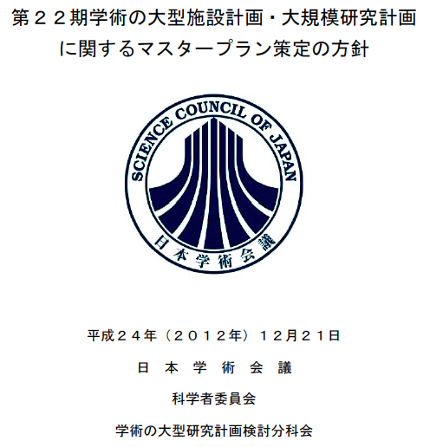
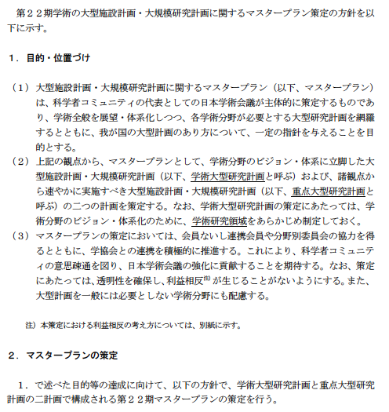
SCJ: 大型計画マスタープランの策定
日本学術会議URLより：http://www.scj.go.jp/ja/info/kohyo/pdf/kohyo-22-h167-1.pdf

Slide 6
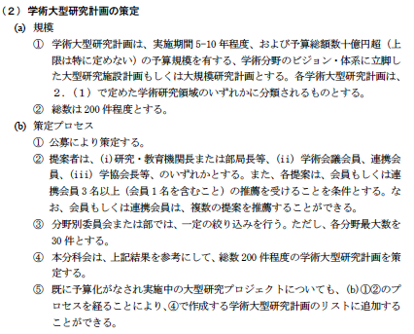
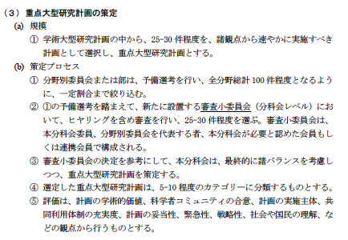
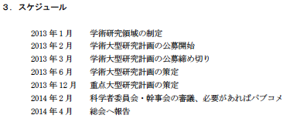
続

Slide 7
2013春：日本物理学会・シンポジウム（案）：
高橋(広大）、山下（東大）
テーマ：
  国際リニアコライダー：技術設計書の完成と（これからの）展望
領域：
  ビーム物理領域、素粒子実験領域との共催を希望
日時：
  3/26~29の間
趣旨：
  国際リニアコライダー（ILC）は加速器技術設計書，測定器詳細設計書が国際協力により完成し，技術的には建設を開始できる段階に到達した。2013年2月には新しい国際組織が結成され，ILCは実現に向けた新たな段階を迎えている。高エネルギー物理学研究者会議は，これらの設計書完成とLHCによるヒッグス粒子とみられる新粒子の発見をうけて，「国際リニアコライダーの段階的実施案」を提案し，国外の研究者からも強い支持が表明されている。本シンポジウムでは，ILC加速器の技術設計書完成を報告するとともに，ILCの目指す物理と計画実現への展望をそれぞれの中心人物が解説し，加速器・ビーム物理コミュニティ，高エネルギー物理コミュニティの協力体制強化の一助としたい。
プログラム（案）
  趣旨説明
  加速器
    全般 山本（明）
    加速器技術開発の進展：STF 山本（康）
    加速器技術開発の進展：ATF 奧木
  物理測定器 川越
  状況と展望 駒宮

Slide 8
Global TDR Event （山本均／横谷）
時期：2013年6月12→13日→12日 （再変更？）
TDR/DBDの最終的公開およびその後のILC実現にむけて。正確な位置づけは議論中
アジア・ヨーロッパ・アメリカでのリレー開催
  現地時間5pm-7pm
  KEK – CERN - FNAL
  Jon Bagger → Lyn Evans
Global Committee結成。
  委員長Brian Foster。 アジア副委員長山本均。
  アジア部分の実行委員会形成中
  KEK への協力要請? （LC 推進室としての対応を検討）

Slide 9
LCWS-13： 駒宮
時期： 2013年11月11 ~ 15日
場所： 東京大学
組織委員会形成中
  組織委員長： 山本均
  現地実行委員会委員長： 駒宮
  KEK に協力要請あり: LC計画推進室対応検討
(5月27-31日： ECFA-LC Workshop @ DESY)

Slide 10
物理学会シンポジウムにむけて

Slide 11
2013春：日本物理学会・シンポジウム（案）：
高橋(広大）、山下（東大）
テーマ：
  国際リニアコライダー：技術設計書の完成と（これからの）展望
領域：
  ビーム物理領域、素粒子実験領域との共催を希望
日時：
  3/26~29の間
趣旨：
  国際リニアコライダー（ILC）は加速器技術設計書，測定器詳細設計書が国際協力により完成し，技術的には建設を開始できる段階に到達した。2013年2月には新しい国際組織が結成され，ILCは実現に向けた新たな段階を迎えている。高エネルギー物理学研究者会議は，これらの設計書完成とLHCによるヒッグス粒子とみられる新粒子の発見をうけて，「国際リニアコライダーの段階的実施案」を提案し，国外の研究者からも強い支持が表明されている。本シンポジウムでは，ILC加速器の技術設計書完成を報告するとともに，ILCの目指す物理と計画実現への展望をそれぞれの中心人物が解説し，加速器・ビーム物理コミュニティ，高エネルギー物理コミュニティの協力体制強化の一助としたい。
プログラム（案）
  趣旨説明
  加速器
    全般 山本（明）
    加速器技術開発の進展：STF 山本（康）
    加速器技術開発の進展：ATF 奧木
  物理測定器 川越
  状況と展望 駒宮

Slide 12
ILC 加速器
ILC Accelerator
山本 明
Akira Yamamoto
KEK/ILC-GDE
改： KEK LC 推進委員会：2013-2-14
日本学術会議・第三部会シンポジウム,
Science Council of Japan, The 3rd branch Symposium,
8 February, 2013

Slide 13
Outline
ILC加速器設計・技術開発の進展
  概念設計(2007) → 技術設計 (2012)
    技術開発の進展 → ILC 実現可能な技術の実証
    より効果的な加速器設計 → 技術設計書の完成、コスト再評価
これからの取り組み
  技術設計・開発 → 実現にむけた具体化
    建設を進める為の具体的な詳細技術設計
    信頼性（性能／コスト）を高める技術開発の継続的推進
    国際協力の枠組みのなかで具体化の推進

Slide 14
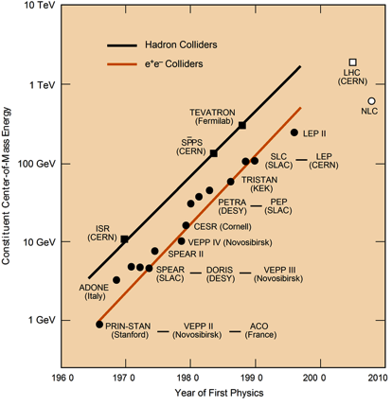
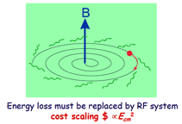
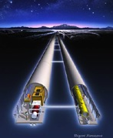
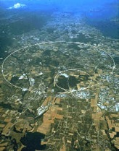
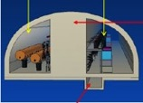
Particle Accelerators beyond limit of circular accelerators
Electron machine
Ring Accelerator
-->> Linear Accelerator
超伝導磁石
２T、常伝導磁石の限界
超伝導空洞
陽子加速器
電子加速器

Slide 15

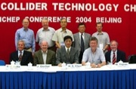
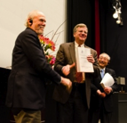
ILC Timeline
2005
2006
2007
2008
2009
2010
2011
2012
2013
2004
ILC-GDE
LCC
概念設計書 (RDR)
技術設計：TDP1
TDP 2
LHC
超伝導技術選択
Higgs-like 粒子の
発見
技術設計書 (TDR)
126 GeV

Slide 16
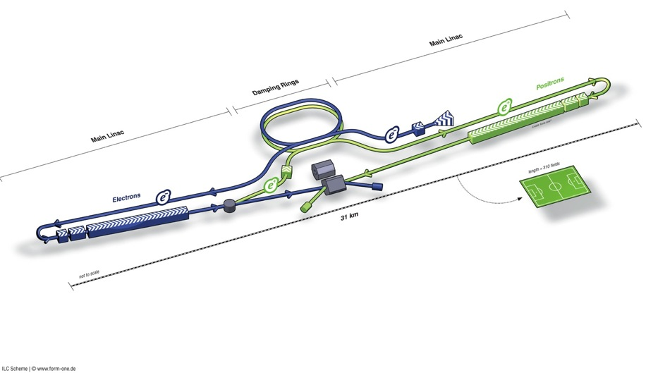
ILC TDR Configuration
Damping Rings
Polarised electron source
e+ Main Linac
Ring to Main Linac (RTML)
(inc. bunch compressors)
Parameters | Value
C.M. Energy | 500 GeV
Peak luminosity | 1.5 x10³⁴ cm⁻²s⁻¹
Beam Rep. rate | 5 Hz
Pulse duration | 0.73 ms
Average current | 5.8 mA (in pulse)
E gradient in SCRF acc. cavity | 31.5 MV/m +/-20% Q₀ = 1E10
e- Main Linac
Beam Delivery System (BDS) & physics detectors
Polarised positron
source
not too scale

Slide 17
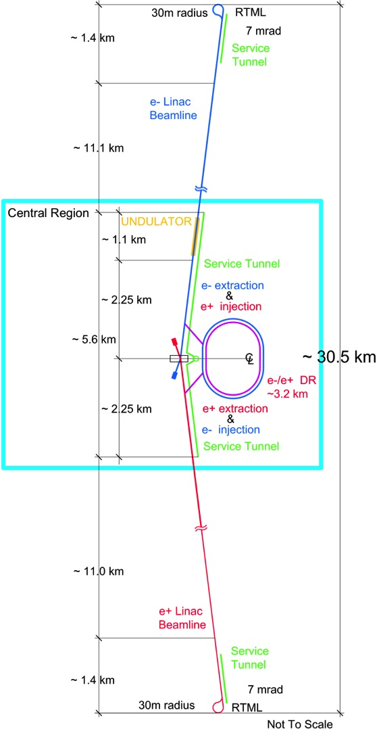
Footprint
Total site length (500 GeV CM) | 30.5 km
SCRF Main Linacs | 22.2 km
RTML (bunch compressors) | 2.8 km
Positron source | 1.1 km
BDS / IR | 4.5 km
Damping Rings (circumference) | 3.2 km
There are the SCRF main linacs….
… and there is everything else.

Slide 18
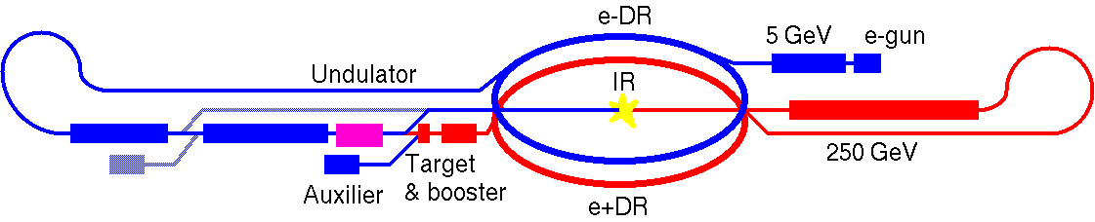


ILC Accelerator
放射光損失がない,
縦方向に平坦なナノビームで高いルミノシティー
偏極ビーム
高いエネルギー効率、大口径、超伝導加速空洞による加速

Slide 19
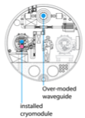

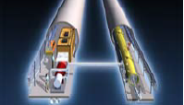
概念設計 (2007)から 技術設計(2012)へ
コストを節約する為の改訂
単一加速器トンネル
ダンピングリングの小型化
陽電子発生部位置の最適化
加速空洞電界に幅を許容：
→ 31.5 MV/m +/- 20 %,
高周波電力供給システム:
  Klystron: 地上集中 (KCS),
  または
  Klystron:トンネル内分散 (DKS)
RDR-2007 →
(Reference Design Rep.)
TDR-2012
(Technical Design Rep.)
5 m
Flat-land or Mountainous Tunnel Design

Slide 20
Site Dependence II: DKS
Distributed
Klystron
Scheme
accelerator cryomodules

Slide 21
Site Dependence II: DKS
“Kamaboko” tunnel
Reduced surface presence.
Horizontal access
Most infrastructure underground.
“Mountainous” Topography site-dependent design

Slide 22
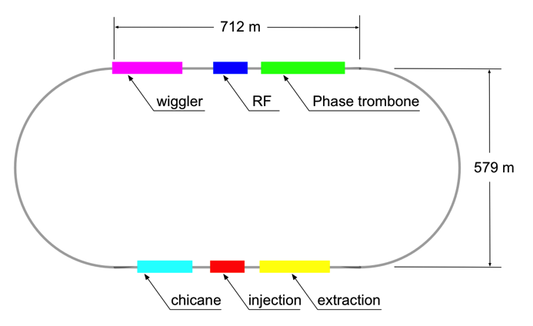
Damping Rings
Circumference |  | 3.2 | km
Energy |  | 5 | GeV
RF frequency |  | 650 | MHz
Beam current |  | 390 | mA
Store time |  | 200 (100) | ms
Trans. damping time |  | 24 (13) | ms
Extracted emittance | x | 5.5 | μm
(normalised) | y | 20 | nm
No. cavities |  | 10 (12)
Total voltage |  | 14 (22) | MV
RF power / coupler |  | 176 (272) | kW
No.wiggler magnets |  | 54
Total length wiggler |  | 113 | m
Wiggler field |  | 1.5 (2.2) | T
Beam power |  | 1.76 (2.38) | MW
Values in () are for 10-Hz mode
Many similarities to modern 3rd-generation light sources

Slide 23
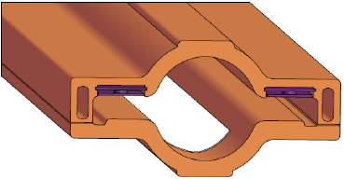
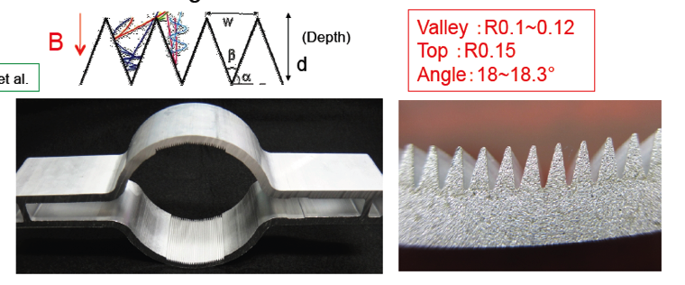
DR: Vacuum (Electron Cloud)
Reduction of electron cloud build-up in e+ ring critical for ILC parameters
Full e-cloud mitigation concepts included into vacuum design
  CesrTA (and other) R&D results
Vacuum System Design/Costing
  Super-KEK-B VCs in production with similar designs to ILC DR
DR Wiggler chamber concept with thermal spray clearing electrode – 1 VC for each wiggler pair.
SuperKEKB Dipole Chamber Extrusion
Conway/Li
Y. Suetsugu

Slide 24
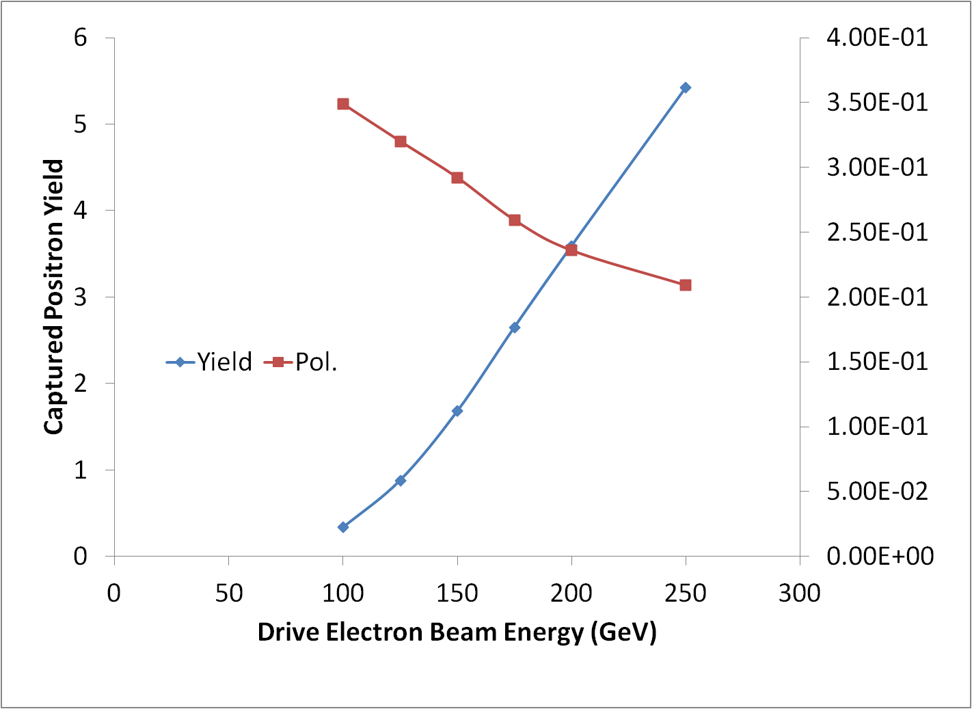
Positron Source (central region)
located at exit of electron Main Linac
147m SC helical undulator
driven by primary electron beam (150-250 GeV)
produces ~30 MeV photons
converted in thin target into e+e- pairs
yield = 1.5
not to scale!

Slide 25
10Hz mode for e+ production
Low E_{cm} running (≤250 GeV) → 10Hz mode
Alternate pulses:
  150 GeV e- pulse to generate positrons
  Ecm/2 e- pulse for luminosity
Ramifications:
  100ms store time in DR → shorter damping times
  Need to dump 150 GeV production pulse after undulator (new beamline, pulsed-magnet system)
  Pulsed trajectory-correction system before undulator for 150 GeV production beam.
Electron Main Linac requires no modification
  Installed AC power sufficient for ~½ energy operation at 10Hz.

Slide 26
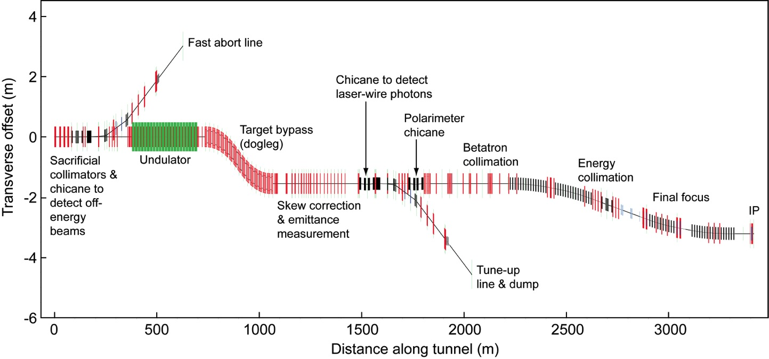
BDS and MDI
e+ source
e- BDS
electron Beam Delivery System

Slide 27
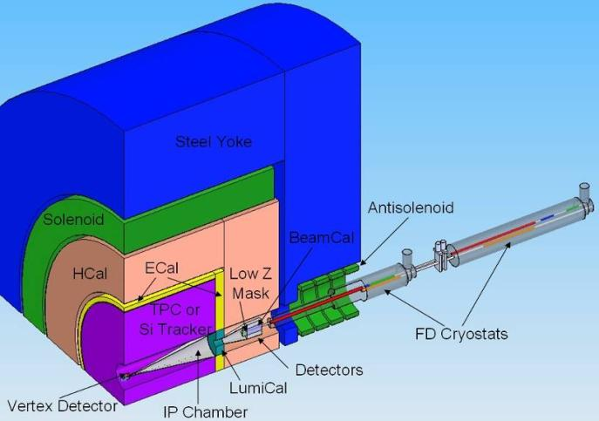
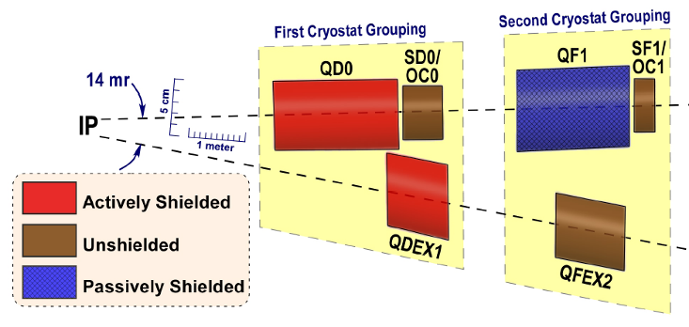
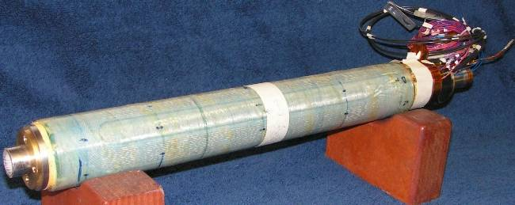
IR region (Final Doublet)
FD arrangement for push pull
  different L*
  ILD 4.5m, SiD 3.5m
Short FD for low E_{cm}
  Reduced β_{x}*
    increased collimation depth
  “universal” FD
    avoid the need to exchange FD
    conceptual - requires study
Many integration issues remain
  requires engineering studies beyond TDR
  No apparent show stoppers
BNL prototype of self shielded quad
Notes:
Short FD effectively increases collimation depth (SR fan from FD). Universal FD (to prevent having to exchange cryostats) still requires proof of principle design.
Still many integration issues for IR/MDI. Requires engineering studies (beyond TDR).

Slide 28
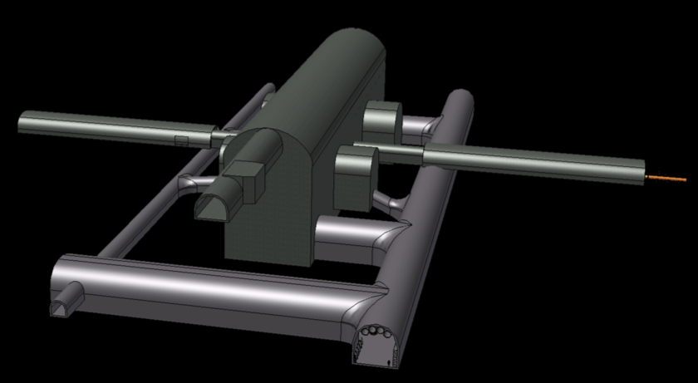
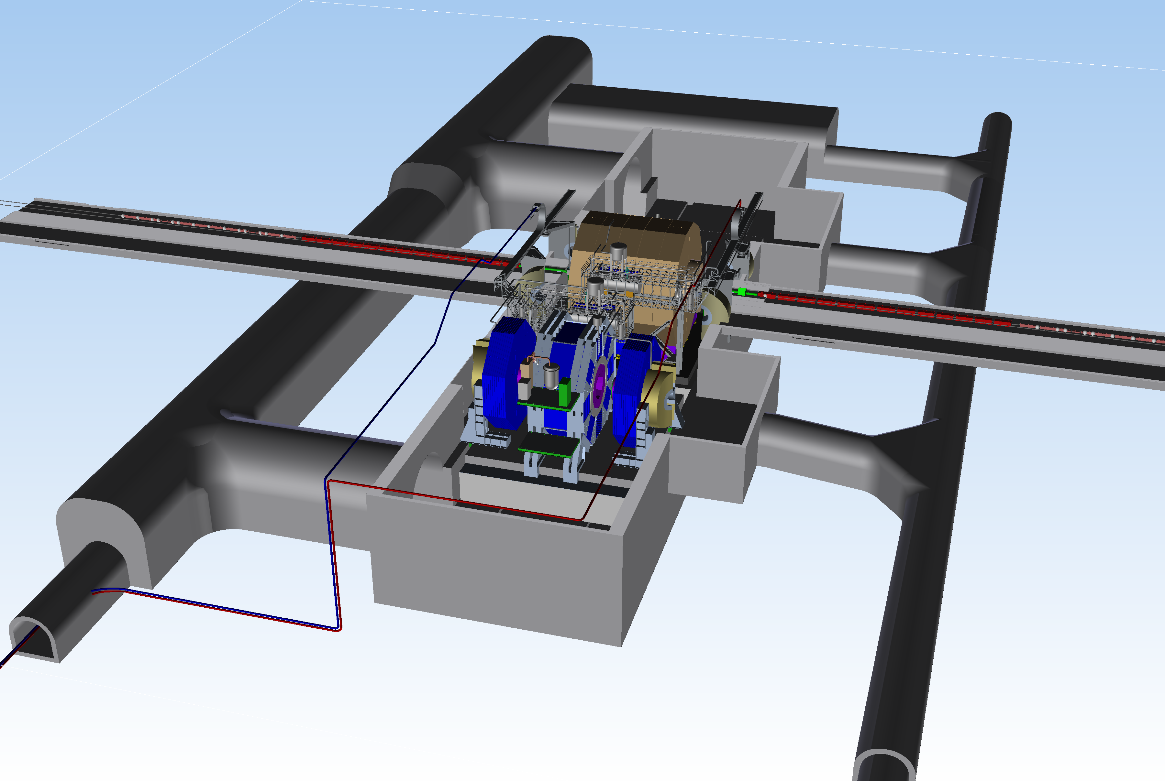
MDI (Detector Hall)
Mountainous-topography detector hall concept
Notes:
Should add mountain 3D graphic

Slide 29
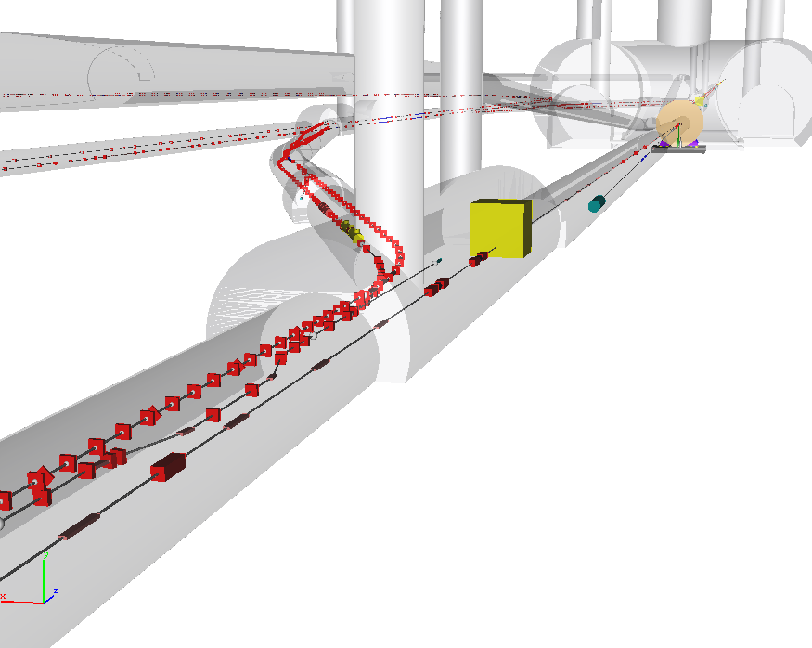
Central Region Integration
Damping Rings
detector
RTML return line
e+ main beam dump
e- BDS muon shield
e+ source
e- BDS
3D CAD has been used to developed beamline layouts and tunnel requirements.
Complete model of ILC available.

Slide 30
Luminosity Upgrade
Concept: increase n_{b} from 1312 → 2625
  Reduce linac bunch spacing 554 ns → 336 ns
  Increase pulse current 5.8 → 8.8 mA
  Increase number of klystrons by ~50%
Doubles beam power → ×2 L (3.6×10³⁴cm⁻²s⁻¹)
Damping ring:
  Electron ring doubles current (389mA → 778mA)
  Positron ring: possible 2nd (stacked) ring (e-cloud limit)
AC power: 161 MW → 204 MW (est.)
  AC power increased by ×1.5
  shorter fill time and longer beam pulse results in higher RF-beam efficiency (44% → 61%)

Slide 31
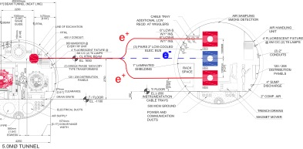
Luminosity Upgrade
Adding klystrons (and modulators)
KCS Building
Flat Topography (KCS)
MountainTopography (DKS)
Damping Ring:

Slide 32
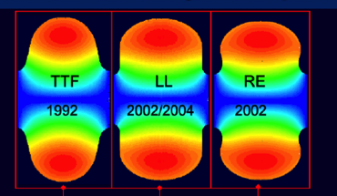
TeV Upgrade
<26 km ?
(site length <52 km ?)
1.1 km
<10.8 km ?
10.8 km
1.3 km
2.2 km
Main Linac
BDS
e+ src
IP
bunch comp.
Assume Higher Gradient
Main Linac
<G_{cavity}> = 31.5 MV/m
G_{eff} ≈ 22.7 MV/m
(fill fact. = 0.72)
central region
Snowmass 2005 baseline recommendation for TeV upgrade:
G_{cavity} = 36 MV/m ⇒ 9.6 km
(VT ≥ 40 MV/m)
Based on use of low-loss or re-entrant cavity shapes

Slide 33
TeV upgrade: Construction Scenario
500GeV operations
start civil construction
BC
Main Linac
BDS
e+ src
IP
civil construction + installation
500GeV operations
BC
Main Linac
BDS
e+ src
IP
Installation/upgrade shutdown
BC
Main Linac
BDS
e+ src
IP
final installation/connection
removal/relocation of BC
Removal of turnaround etc.
Installation of addition magnets etc.
Commissioning / operation at 1TeV
BC
Main Linac
BDS
e+ src
IP
Notes:
An obvious possible approach to minimizing downtime for physics.
Assume something like a total of 5 year construction with perhaps 12-18 months with no physics??

Slide 34
TeV Parameters (2 sets)
P_{AC} constrained ≤300 MW
shorter bunch length
(within BC range)
horizontal focusing main difference
low and high beamstrahlung

Slide 35
250 GeV staged (scenario 2)
15.4 km
1.1 km
5.1 km
1.3 km
2.2 km
Main Linac
BDS
e+ src
IP
bunch comp.
125 GeV transport
central region
Half the linac
Full-length BDS tunnel & vacuum (TeV)
½ BDS magnets (instrumentation, CF etc)
1 RTML LTL
5km 125 GeV transport line
Extended tunnel/CFS already 500 GeV stage
10Hz mode e- linac
quasi-adiabatic energy upgrade?

Slide 36
250 GeV CM (as first stage)
Relative to TDR 500 GeV baseline (1312 bunches)
Two stage compressor (5-15 GeV)
POSITRON linac straightforward
~50% ML linac cost (cryomodules, klystrons, cryo etc.)
~50% ML AC power
Half linacs solution
G = 31.5 MV/m
ELECTRON linac needs 10Hz mode for e+ production
ΔE = 135 GeV instead of 110 GeV (+25 GeV)
~57% ML linac cost (cryomodules, klystrons etc)
10Hz needs (1/2 linac × 10Hz/5Hz):
100% ML AC power (1/2 linac × 10Hz/5Hz)
80% cryo cost (50% static + 100% dynamic)
Total Main Linac infrastructure
Linac components: 50%
Cryogenics: 65%
RF AC power 75%

Slide 37
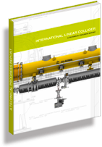
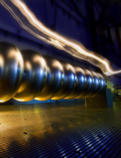

技術設計書：Technical Design Report
2007
2011
2013*
TDR Part I:
R&D
~250 pages
Deliverable 2
ILC Technical Progress Report
(“interim report”)
AD&I
TDR Part II:
Baseline
Reference
Report
~300 pages
Deliverables 1,3 and 4
Technical Design Report
Reference Design Report
* end of 2012 – formal publication early 2013

Slide 38


ILC加速器技術開発における国際協力
TRIUMF, Canada
◉
STFC
IHEP, PKU, China
◉
Cornell
◉
DESY
◉
FNAL, ANL
◉
JLAB
◉
KEK, Japan
SLAC
◉
LAL
Saclay
◉
◉
◉
◉
INFN Milan
BARC, RRCAT,
I UAC India
◉
GDE

Slide 39
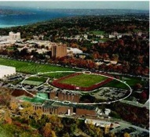
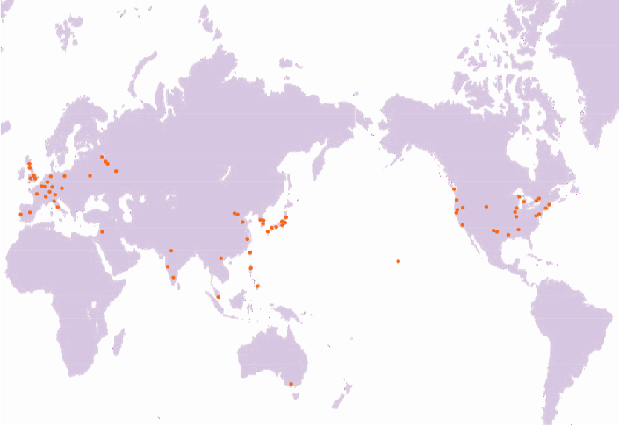
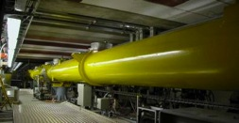
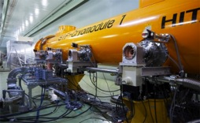
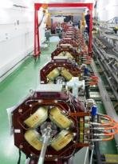
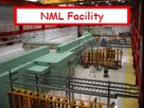
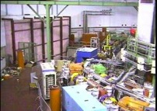
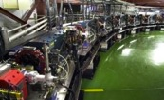
ILC加速器・技術開発・国際協力
TTF/FLASH (DESY) ~1 GeV
ILC-like beam ILC RF unit
(* lower gradient)
STF (KEK) operation/construction
ILC Cryomodule test： S1-Gloabl
CesrTA (Cornell)
electron cloud
low emittance
DESY
◉
◉
INFN Frascati
KEK, Japan
FNAL
◉
◉
Cornell
◉
ATF & ATF2 (KEK)
ultra-low emittance
Final Focus optics
KEKB electron-cloud
NML facility ILC RF unit test
Under construction
DA^{f}NE (INFN Frascati)
kicker development
electron cloud

Slide 40

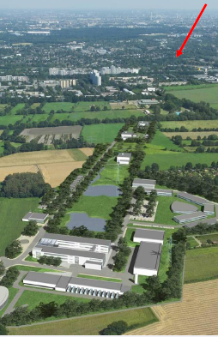
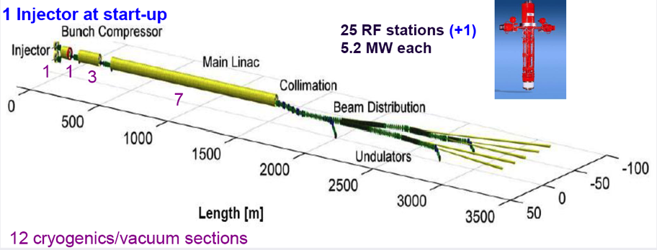
European XFEL
17.5 GeV (20 GeV)
100 Cryomodules
800 cavities
Gradient:
  23.5 MV/m
  (28 MV/m)
Industrialisation & mass production
  1 CM / week
“In-kind” international model
DESY
LAL
Saclay
◉
◉
◉
INFN Milan

Slide 41
KEK がホストした先端加速技術への取り組み
超伝導空洞によるビーム加速：KEK-STF
  ILC 加速電界：31.5 MV/m
    歴史的基盤：世界に先駆けた超伝導加速技術の実用化(1980年代）
      KEK-TRISTAN (5MV/m) , KEKB (1.4A + Crab-function)
      超伝導技術の活用で、大口径／大強度、省エネルギー化
    ILC 空洞加速空洞技術開発推進
      TRISTAN, CERN/LEPの超伝導空洞の ~7倍の加速能力への努力
      日本の実績： > 35 MV/m （記録：41 MV/m)
      国際協力、システム検証： S1-Global をKEK がホスト実績
ナノビーム制御技術: KEK-ATF
  衝突点ビームサイズ、安定性: ~ 5 nm (vertical)
    1000km先で1mmしか広がらない超平行ビーム
    国際協力： 先端加速器施設(KEK-ATF)にて:
      ~70 nm (@ 1.3 GeV)を達成(目標にむけ、ファクター2まで達成
      （ILC ビーム(250 GeV) に対しては、~10 nm相当）

Slide 42

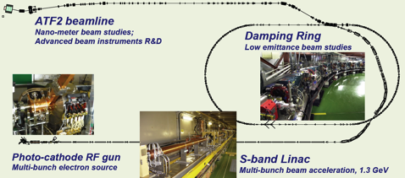
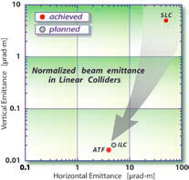
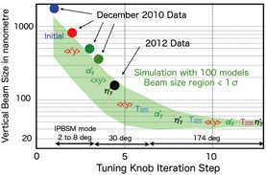
KEK-ATF：ナノビーム技術開発の進展
Ultra-small beam
Low emittance : KEK-ATF
  Achieved the ILC goal (2004).
Small vertical beam size : KEK ATF2
  Goal = 37 nm,
    160 nm (spring?, 2012)
    ~70 nm (Dec. 2012) at low beam current

Slide 43

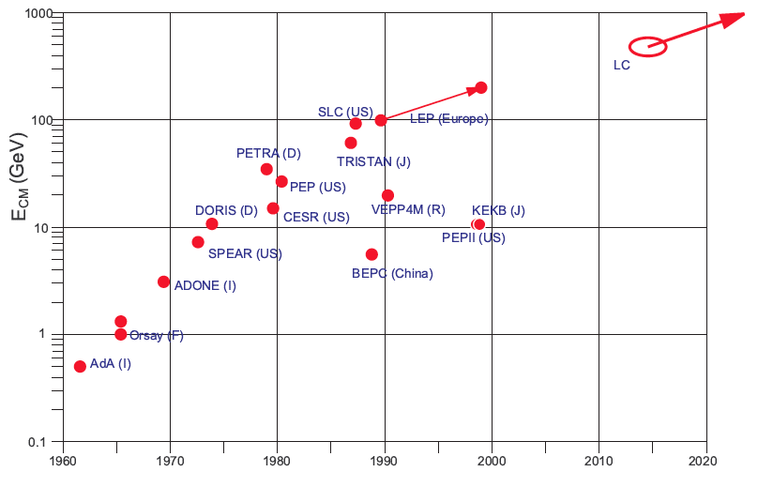
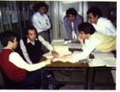


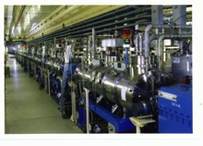
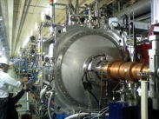

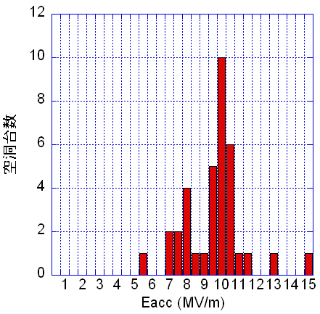
電子・陽電子衝突型加速器の進展
日本における先駆的超伝導空洞開発・加速実用化: TRISTAN→KEKB
小島融三先生が率いた
先駆的開発・加速器応用
小島先生の居室で（photo by Kojima)

Slide 44
Global Plan for SCRF R&D
Year | 07 | 2008 |  | 2009 |  | 2010 |  | 2011 | 2012
Phase | TDP-1 |  |  |  |  |  | TDP-2
Cavity Gradient in v. test to reach 35 MV/m | → Yield 50% |  |  |  |  |  | → Yield 90%
Cavity-string to reach 31.5 MV/m, with one-cryomodule |  | Global effort for string assembly and test (DESY, FNAL, INFN, KEK)
System Test with beam acceleration |  |  | FLASH (DESY) , NML/ASTA (FNAL) QB, STF2 (KEK)
Preparation for Industrialization |  |  |  |  | Production Technology R&D
Communication with industry: | 1st Visit Vendors (2009), Organize Workshop (2010) 2nd visit and communication, Organize 2nd workshop (2011) 3rd communication and study contracted with selected vendors (2011-2012)
We are here

Slide 45


Cavity Gradient:
Production Yield Progress since 2006
Year 2010 - 2012 | 1st cycle | 2nd cycle
G≥ 28 MV/m | 67 (+/-10) % | 94 (+/-6) %
G≥ 35 MV/m | 38 (+/-11) % | 75 (+/-11) %
<G> above 28 MV/m | 35.1 MV/m | 37.1 MV/m

Slide 46
超伝導加速空洞(35 MV/m) の工業化の進展
year | # 9-cell cavities qualified | 対応可能な研究所 | 対応可能な企業
2006 | 10 | 1 DESY | 2 ACCEL, ZANON
2011 | 41 | 4 DESY, JLAB, FNAL, KEK | 4 RI, ZANON, AES, MHI,
2012 | (45) | 5 DESY, JLAB, FNAL, KEK, Cornell | 5 RI, ZANON, AES, MHI, Hitachi
EXFEL(800台を製造中）での実績 (as of Oct. 2012：)
(courtesy by D. Reschke: the 2nd EP at DESY)
  RI: 4 reference cavities with Eacc > 28 MV/m, (~ 39 MV/m max.)
  Zanon: 3 reference cavities with Eacc > 30 MV/m ( ~ 35 MV/m max.)

Slide 47



超伝導加速器システム・開発の進展
2009 ~
Full systems integration testing
FLASH (DESY)
NML (FNAL)
STF (KEK)
TDP focus
Under construction
Up to 6 cryomodules
Operation: end 2012
“Quantum Beam” experiment 2011
1 CM with beam 2013
7 CM → 1.2 GeV beam
photon user facility
(2 CM 2015)
(3 CM)
“9mA experiment”
achieved ~1800 bunches at 9mA in 09.2009
ΔE/E_{RMS} ~0.5% (@ 0.8 GeV)
~0.1% within pulse

Slide 48







ILC 超伝導加速・システム実証
ILC で求める条件：9 mA, 1 msec
DESY: FLASH
  SRF-CM string + Beam,
    ACC7/PXFEL1 < 32 MV/m >
  9 mA beam, 2009
  800μs, 4.5mA beam, 2012
KEK: STF
  S1-Global: complete, 2010
    Cavity string : < 26 MV/m>
  Quantum Beam : 1 ms
  CM1 + Beam, in 2014
FNAL: NML/ASTA
  CM1 test complete
  CM2 operation, in 2012
  CM2 + Beam, beyond 2013

Slide 49









S1-Global hosted at KEK:
国際協力によるクライオモジュール開発・技術検証
DESY, FNAL, Jan., 2010
DESY, Sept. 2010
国際協力によるシステム検証に成功；KEK がホスト
FNAL & INFN, July, 2010
INFN
and
FNAL
Feb.
2010
March, 2010
DESY, May, 2010
June, 2010 ~

Slide 50



量子ビームプロジェクトでのILC(1mA) ビーム実証
Quantum-Beam Accelerator
Starting as starting of KEK-STF-2
Beam acceleration (40 MV) and transport for 1 ms, successful !
April, 2012
High-flux X-ray by Inverse-Comton scattering
10mA electron beam （40MeV, １ｍｓ, ５Ｈｚ）
4-mirror laser resonator cavity
head-on collision with beam
photocathode RFgun
Capture cryomodule ( 2 SC cavities )
collision point
(Laser, electron beam)

Slide 51
工業化技術への準備
Year | 07 | 2008 |  | 2009 |  | 2010 |  | 2011 | 2012
Phase | TDP-1 |  |  |  |  |  | TDP-2
Cavity Gradient in v. test to reach 35 MV/m | → Yield 50% |  |  |  |  |  | → Yield 90%
Cavity-string to reach 31.5 MV/m, with one-cryomodule |  | Global effort for string assembly and test (DESY, FNAL, INFN, KEK)
System Test with beam acceleration |  |  | FLASH (DESY) , NML/ASTA (FNAL) QB, STF2 (KEK)
Preparation for Industrialization |  |  |  |  | Production Technology R&D
Communication with industry: | 1st Visit Vendors (2009), Organize Workshop (2010) 2nd visit and communication, Organize 2nd workshop (2011) 3rd communication and study contracted with selected vendors (2011-2012)
We are here

Slide 52


ILC-TDR Accelerator Parameters
Parameters | Value
C.M. Energy | 500 GeV
Peak luminosity | 1.5 x10³⁴ cm⁻²s⁻¹
Beam Rep. rate | 5 Hz
Pulse duration | 0.73 ms
Average current | 5.8 mA (in pulse)
Av. field gradient | 31.5 MV/m +/-20% Q₀ = 1E10
# 9-cell cavity | 16024 (x 1.1)
# cryomodule | 1,855
# Klystron | ~400

Slide 53



Communication w/ Industry in 2009 - 2011
Visits to Industry in 2009
Twice Industrial Workshops:
Industry invited
2009~2013 に全世界の企業(~20社）との
工業化技術検討およびコスト評価作業

Slide 54
Communication with Industry, in 2011-2013
 | Year | Company | Place | Technical subject
1 | 2011~2012 | Hitachi | Tokyo (JP) | Cavity/Cryomodule (CM)
2 | 2011~2012 | Toshiba | Yokohama (JP) | Cavity/CM, SC Quadrupole
3 | 2011~2012 | MHI | Kobe (JP) | Cavity / CM
4 | 2011~2012 | Tokyo Denkai | Tokyo (JP) | SC Material
5 | 2011 | OTIC | NingXia (CN) | SC Material
6 | 2011 | Zanon | Schio (IT) | Cavity/CM
7 | 2011~2012 | RI | Koeln (DE) | Cavity, Coupler
8 | 2011~2012 | AES | Medford, NY (US) | Cavity
9 | 2011 | Niowave | Lansing, MI (US) | Cavity/CM
10 | 2011 | PAVAC | Richmond, BC (CA) | Cavity
11 | 2011 | ATI Wah-Chang | Albany, OR (US) | SC Material
12 | 2011 | Plansee | Ruette (AS) | SC Material
13 | 2011 | SDMS | Sr. Romans (FR) | Cavity
14 | 2011~2012 | Heraeus | Hanau (DE) | SC Material
15 | 2011~2012 | Babcock-Noell | Wurzburg (DE) | CM assembly
16 | 2011 | SST | Maisach (DE) | EBW
17 | 2012 | Toshiba Electron-Tube | Nasu (JP) | HLRF (Klystron, Coupler)
18 | 2012 | Thales | Velizy Villacoublay (FR) | HLRF (Klystron)
19 | 2013 | Wuxi City Creative Chemical Equip. (CX) | Wuxi (CN) | CM / Cryomodule components

Slide 55
SCRF Procurement/Manufacturing Model
ILC Host-Lab
Technical Coordination
for Lab-Consortium
Regional Hub-Lab:
A
Regional Hub-Lab:
E, & …
World-wide
Industry responsible to
‘Build-to-Print’ manufacturing
Regional Hub-Lab:
B
Regional Hub-Lab:
D
Regional Hub-Lab:
C: responsible to
Hosting System Test and Gradient Performance
Regional hub-laboratories responsible to regional procurements to be open for any world-wide industry participation
: Technical
coordination link
: Procurement link

Slide 56
ILC-TDR コスト見積の進め方
2007: 概念設計を基礎とした建設予算見積：6.6 BILU
2007- 12: 技術設計段階を基礎とした予算見積経緯
2007 ~： 技術設計、技術開発
2009 ~ : 工業界、企業との技術検討、建設コスト見積もり協力
2012: TDR cost estimate
国際的な共通コスト評価：
  PPPを基礎 （同一品を購入できるコスト評価）
2012/11 GDE内部コスト評価
2013/2 外部コスト評価
2013: TDR コスト見積もりを公表（新組織との連携）
RDR を基礎とした見積もりから、
  国際的な物価変動を反映、
  RDRからTDR における設計の変更を反映
  TDR を基礎としたコストの変動を反映（土木・建設、超伝導技術を全面的に改訂、
『最も確度の高いコスト（標準／中心値）』 ＋『不定性』 を明示
物件費と（直接的）人件費の夫々を示す。

Slide 57
ILCーTDR コスト見積もり
[1] RDR M&S cost-estimate in 2007: 6.6 BILC
[2] Corresponding RDR M&A cost in 2012 (inflation factor counted)*: [1] + (TBD) % **
*"based on Purchasing Power Parity indices from the OECD.
[3] TDR M&S in 2012 (reflecting SB2009 & new estimate): [2] + (TBD) %**
[4] TDR M&S overall uncertainty : (TBD) % **
[5] RDR/TDR , Labor and Personnel* in 2017/2012: 14 kFTE
* to be sub-categorized to ‘Contracted Labor’ and ‘Laboratory personnel including world-wide participation (for example: half and half depending on a model )
** (TBD)コストは、External Cost Review (Feb6-7) による評価、ILCSC/LCC (2/21-22) 審議を経て,
了承が得られた時点で、公開される。

Slide 58
コスト見積もりにおける超伝導技術関連の比率
ILC total:
100 %
Cavity and CM :
35 %
Cryogenics:
8 %
HLRF
10 %

Slide 59
Outline
ILC加速器設計・技術開発の進展
  概念設計(2007) → 技術設計 (2012)
    技術開発の進展 → ILC 実現可能な技術の実証
    より効果的な加速器設計 → 技術設計書の完成、コスト再評価
これからの取り組み
  技術設計・開発 → 実現にむけた具体化
    建設を進める為の具体的な詳細技術設計
    信頼性（性能／コスト）を高める技術開発の継続的推進
    国際協力の枠組みのなかで具体化の推進

Slide 60

ILC 計画実現／具体化に向けた
国際的な、今後の取り組み
Linear Collider Collaboration (LCC)
TDR 完成 → GDE の役割完了
  主要な技術開発目標はほぼ達成された
    超伝導加速空洞技術
    ナノビーム技術
    電子雲対応技術
    加速器設計
    TDR に基づくコスト評価
GDE → LCC
  加速器(ILC, CLIC) 、物理／測定器を統合した国際協力の組織化、準備
  建設に向けた国際組織・協力体制の確立
LCB: Chair:
- S. Komamiya
LCD: Director:
- L. Evans
Deputy:
- H. Murayama
将来のILC 国際研究組織への準備活動
・建設具体化にむけた詳細設計
・効率的（性能／コスト）建設にむけた技術開発
Notes:
60

Slide 61

今後のILC ロードマップ
過渡期：準備組織＿
建設準備
技術詳細設計
技術開発／実証
ILC国際組織での建設
より簡単に、言葉を直す

Slide 62


欧州及び米国における Sample Sites
CERN 近郊
Fermilab 近郊

Slide 63





日本における候補地・地質調査の進展
SEFURI
九州、東北両地域での大学、自治体による地質調査協力

Slide 64
ILC 国内候補地の地質調査・立地検討
（政府予算に基づく調査検討）
KEK
東北大学
ILC
立地に共通する
調査検討
九州大学
SEFURI
脊振山系
地質調査
北上山系
地質調査
2013年 6月までに調査検討結果報告書を纏める

Slide 65
ILC 具体化に必要な時間スケール
 | 12 | 13 | 14 | 15 | 16 | 17 | 18 | 19 | 20 | 21 | 22 | 23 | 24 | 25
ILC TDP/TDR
ATF-II | Beam test
ATF-future |  |  | Extended program
STF
QB | Beam test
STF2- CM1+CM2a |  |  | Beam test
STF-Future |  |  |  | Extended program
CFS
Civil eng.
Site-survey
 |  |  | 14 19 |  | 16 21 |  |  | 19 24 |  |  |  |  |  | 25 30
ILC constr. |  |  |  |  |  |  |  |  |  |  |  |  |  | Commissioning
Fabrication |  |  | Preparation for the project |  | Preparation for industrialization |  | Fabrication and tests, preparation for installation
Inst/commission. |  |  |  |  |  |  |  |  |  |  | Installation
グリーンサインがでてから、
・具体的な立ち上げ期間： ~ 2年間
・具体的な建設期間： ~ 10年間
・今後5年間に具体化できたとして、
~ 2030年までにILC 実験が実現

Slide 66


KEK ロードマップ最終案における：ILC

Slide 67
まとめ
ILC 技術設計書が完成
  技術評価(PAC) 、コスト評価経て、
  建設具体化むけた技術的な準備を整えた。
技術設計段階から建設具体化へ
  GDE→ Linear Collider Collaboration において国際的協力による詳細技術設計、
  国際的な枠組みのなかで建設可能な協力体制
  の構築が求めれる。
人材の確保、養成は、不可欠な緊急重要課題。

Slide 68
Backup

Slide 69
KEK ロードマップ最終案における：ILC

Slide 70


粒子加速器のエネルギーフロンティアを担う
超伝導技術
先端加速器の鍵を握る基盤技術

Slide 71



CERN-LHC ビーム衝突点収束磁石
KEK-Fermilab Collaboration
衝突点ビーム収束磁石：日本のLHC建設貢献
日(KEK)、米(Fermilab)間の国際協力

Slide 72



加速空洞を超伝導化すると
超伝導化により
  高周波抵抗が小さい
  パワーロスが小さい
  Q値(蓄積エネルギー／エネルギー損失）が大きい
  周波数を低く、口径を大きく
  ビームロスが少ない（スクレーパー等が少ない）
低温化の為に
  クライオスタット（断熱真空容器が必要）
  冷却、冷凍機の電力

Slide 73




加速器における加速電場と超伝導応用（加速空洞）
E
Enter
Exit
E
time
Freq = ~ 1 GHz

Slide 74

加速空洞によるビーム加速
Ref: 古谷貴章(先端加速器科学技術協議会技術部会講演, 2009-10）

Slide 75

Courtesy: R. Geng
SCRF Cavity Gradient Progress
Björn Wiik
vision
R&D needed
TDR by 2012
Under construction
Under construction
Tristan
ITRP Recommendation
さらに電界性能の向上を計る事による『性能／コスト』の向上

Slide 76

システム組立での性能維持・検証
Observed at DESY and KEK, as of Nov. 2010
D. Kostin & E. Kako
PXFEL-1 PXFEL-2 PFEL-3
~ 10%性能低下の克服
これまでの実績：
  FLASH:
    3 PXFEL cryomodules
  ILC-TDP:
    S1-Global cryomodule
S1-Global

Slide 77
超伝導加速空洞・加速器の進展と
これからの期待
年 | 進展 | ノート
1965 | 超伝導加速空洞加速器応用研究のはじまり | 3-4 MV/m
1978 | 連続運転の重イオンリニアック
1988 | 高エネルギー電子蓄積リング (KEK/TRISTAN)
1996 | 連続運転電子リニアック (JLab-CEBAF)
1996? | 高エネルギー電子蓄積リング (CERN –LEP)
1998 | 大電流蓄積リング （KEK-KEKB)
2006 | 大電流陽子加速リニアック
2007 | クラブ空洞の実現 (KEK-KEKB)
これから | FEL | 25 MV/m, pulse
 | ILC | 31.5 MV/m, pulse
 | ERL リニアック (大電流） | 15-20 MV/m, cw

Slide 78
ILC possible timeline
B. Barish, KILC12
CY
2010
2011
2012
2013
2014
2015
2016
2017
2018
Baseline established
Technical Design Report complete
Decision to proceed
TDR reviews
ILC
Technical design & R&D program
Site EOI’s
Site/host established
Cost Estimating
SRF system tests
Project Implementation Plan complete
XFEL operation
Physics Run 1
Interconnect repair
Physics Run 2
LHC
Existence of low-lying SUSY known
Higgs energy scale known
timegap
timegap

Slide 79






KEK における素粒子実験・加速器科学
超伝導技術・開発の先駆者・発展
年 | KEK:超伝導技術による達成
1983 | KEK-PS ビームライン（平林） スペクトロメータ磁石
1986~1988 | KEK-TRISTAN 加速空洞（小島）ビーム収束磁石、粒子検出器磁石
1999~ | KEK-B B factory 空洞、磁石
2008~ | LHC ビーム収束磁石、粒子検出器磁石
2009~ | J-PARC ビームライン磁石
平林洋美
  ( ~ 2008)
小島融三
  ( ~ 2008)

